Slide 1
TecAgenNews
Berenisse Nevarez Rivera
Angel Mauricio Fuentes Sidas
Caleb Arturo Garcia Leal
Jesús José Moreno Pérez

Slide 2
Problema
Es una aplicación móvil para estudiantes del Instituto Tecnológico de Chihuahua II, que consiste en informar acerca de las actividades y noticias relevantes para los alumnos, esto con el objetivo de que los alumnos estén enterados de los eventos que ocurren en el tecnológico para que de esta manera puedan tanto participar como no pasar por alto fechas importantes, ya que en ocasiones ocurren acontecimientos importantes en los cuales no se cuenta con suficiente presencia de alumnos en eventos del instituto, es por eso que con la aplicación utilizada en el dispositivo móvil, será más fácil estar enterado de dichos eventos y de esta manera poder participar en ellos.

Slide 3
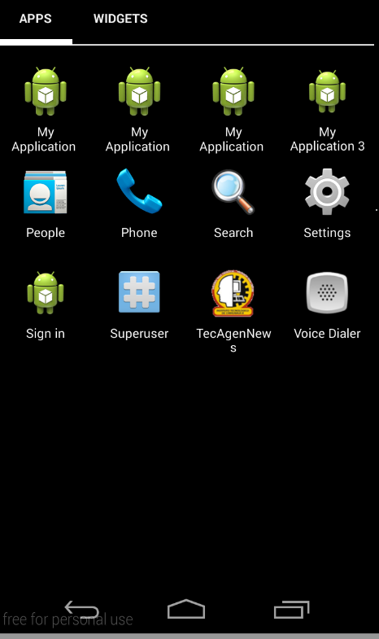
Solución

Slide 4
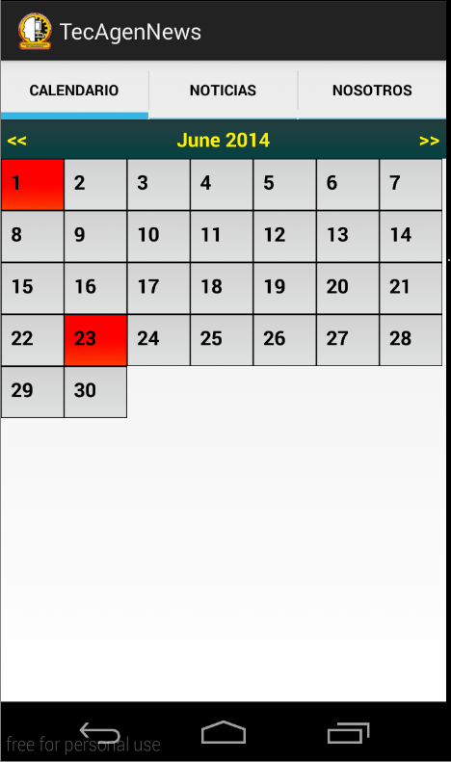
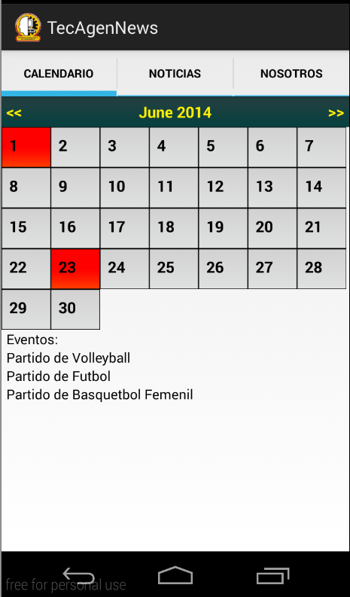

Slide 5
